Slide 1

仿抖音音视频流app开发
林志予 王鹏 赵明泽 顾睿

Slide 2


CONTENTS
软件功能设计
01
02
小组开发分工
03
软件难点与创新点
04
demo展示

Slide 3
01
软件功能设计

Slide 4


软件功能设计
软件定位：
本次设计的app为“仿抖音音视频流app”，是一款具有上传、浏览等基本功能的音视频软件。
基于字节跳动公司提供的服务端api接口，主要设计安卓客户端界面，美化界面设计、优化用户体验。
软件功能：
核心功能：
用户可以在主界面从服务端拉取视频，并且视频以RecyclerView瀑布流形式展现；
用户可以在主界面上传视频，可以上传相册预先拍摄好的视频，或调用系统摄像头拍摄视频；
附加功能：
登录、注册功能，用户可以对个人信息进行管理、修改；
增加了开屏动画，优化了用户体验。
软件功能

Slide 5
02
小组开发分工

Slide 6

小组开发分工
林志予：视频信息流、视频播放、视频的拉取、视频拍摄录制、上传接口等核心功能实现，主界面的设计
王鹏：使用renren-fast后台实现登录、注册功能；使用fragment+viewPager搭建布局；demo部分录制
赵明泽、顾睿：用户个人中心界面的实现；开屏动画的实现；软件布局的优化等功能；PPT制作与汇报

Slide 7
03
软件难点与创新点

Slide 8
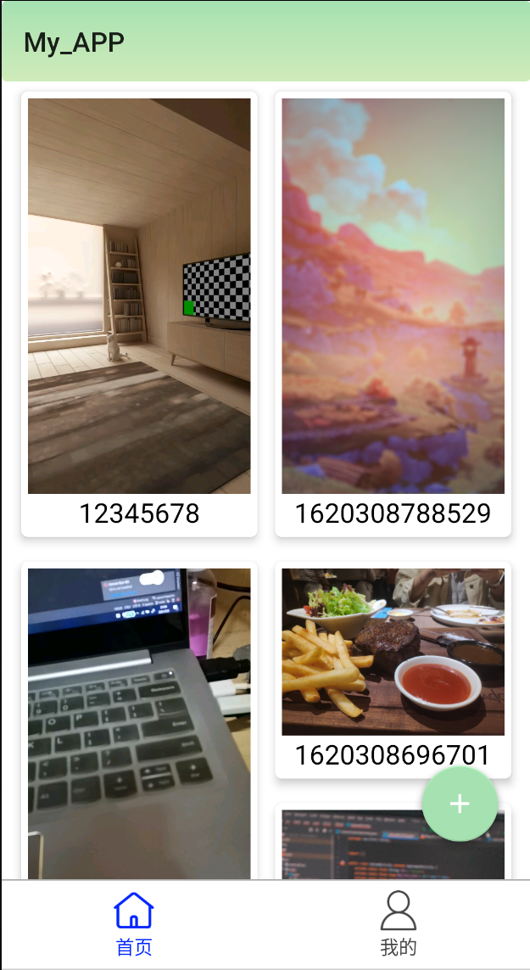
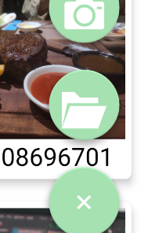
难点与创新点：主界面布局
进入主界面时自动执行http的GET指令，从服务器端拉取视频数据并展示在主界面。
主界面以recyclerview的瀑布流布局展示每个视频的信息，包括封面和上传者id。
每个子布局以带圆角和阴影的cardview表示。
右下角用悬浮按钮做弹出菜单，用户可以选择上传本地视频或者录制视频后上传。

Slide 9
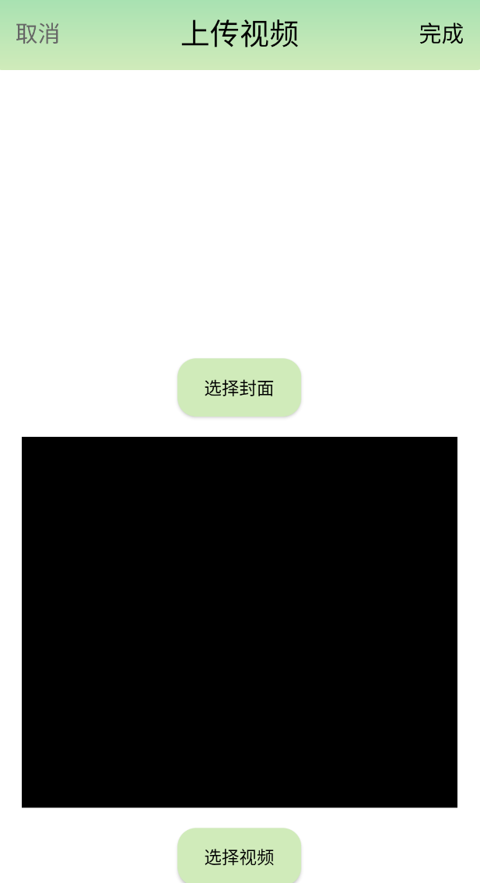
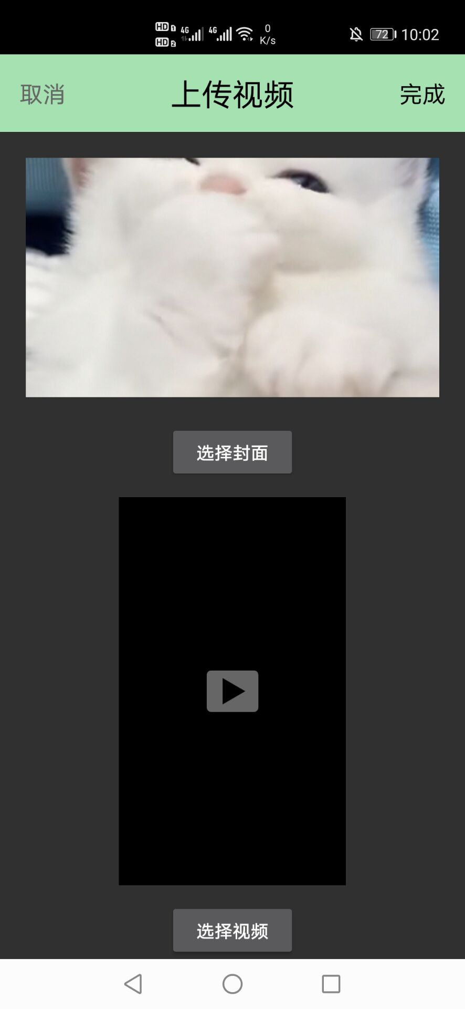


难点与创新点：上传界面
点击选择封面按钮和选择视频按钮可以分别选择到要上传的封面和要上传的视频。
屏幕上方和下方分别是封面的预览和视频的预览，点击视频预览窗口可以在该窗口里播放预览的视频。
另外，用户还可以选择实时录制视频并上传。实时录制功能调用的是系统自带的相机，录制结束之后自动跳转至上传界面。视频的第一帧自动成为视频的封面。此时用户可以在上传界面中查看封面和视频的预览，但选择视频按钮和选择封面按钮此时被禁用。
上方工具栏，点击完成键后即刻将视频和封面上传至服务器。点击取消键则返回主界面。

Slide 10

难点与创新点：视频播放界面
在主界面点击任一视频的封面后进入视频播放界面，并自动开始全屏播放视频。点击屏幕任意位置可暂停视频播放，视频暂停时画面中间会出现小图标。再次点击屏幕任意位置可继续播放视频，同时画面中间的小图标消失。当视频播放完后画面中间的小图标将再次出现，此时再次点击屏幕任意位置，视频将重新播放。

Slide 11

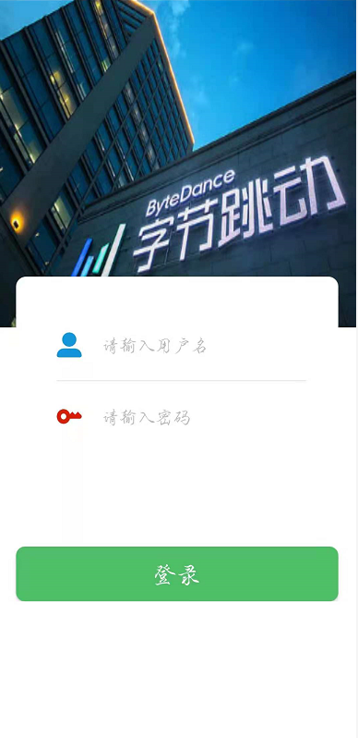


难点与创新点：登录与注册功能
利用renren-fast后端平台，操作数据库，实现用户登录和注册的逻辑；
用户可以在该界面进行登录与注册，也可以选择使用游客身份登录。

Slide 12
04
demo演示

Slide 13

开头的三秒通话，可以选择跳过
实现登录注册功能、游客登录功能
视频信息流：RecyclerView显示视频列表；Glide加载封面图；显示作者信息
视频播放：点击某个视频封面进入播放页面；根据视频信息的url播放视频；单击视频窗口暂停/继续
视频拍摄：从首页点击”拍摄”按钮进入拍摄页面；预览摄像头内容；点击“录制”/”停止”按钮开始/停止录制；录像保存到文件里
视频上传：正常上传视频；录制上传视频，视频录制结束之后自动生成封面。
我的页面：修改个人信息

Slide 14
Thanks
谢 谢 大 家

